Slide 1
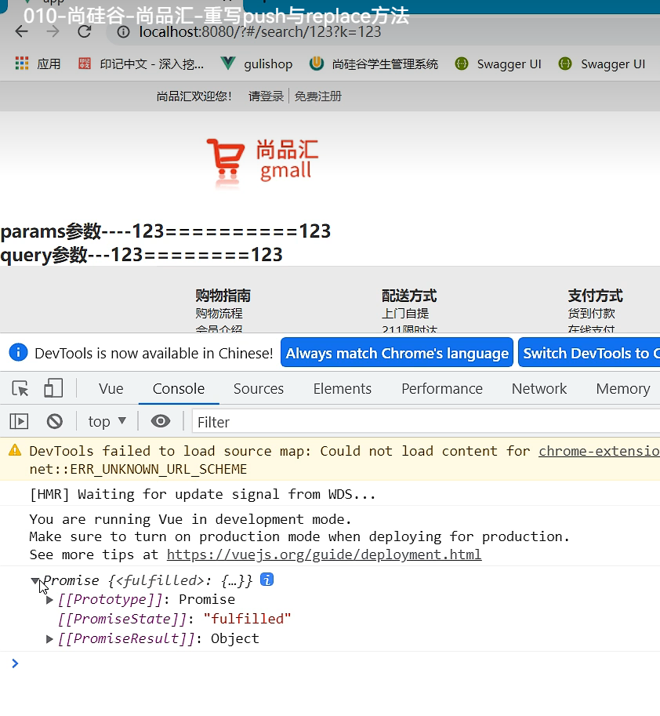
为啥会报错
因为push返回的是一个promise对象
需要传递成功或失败的回调函数
这样才能处理一次异常

Slide 2
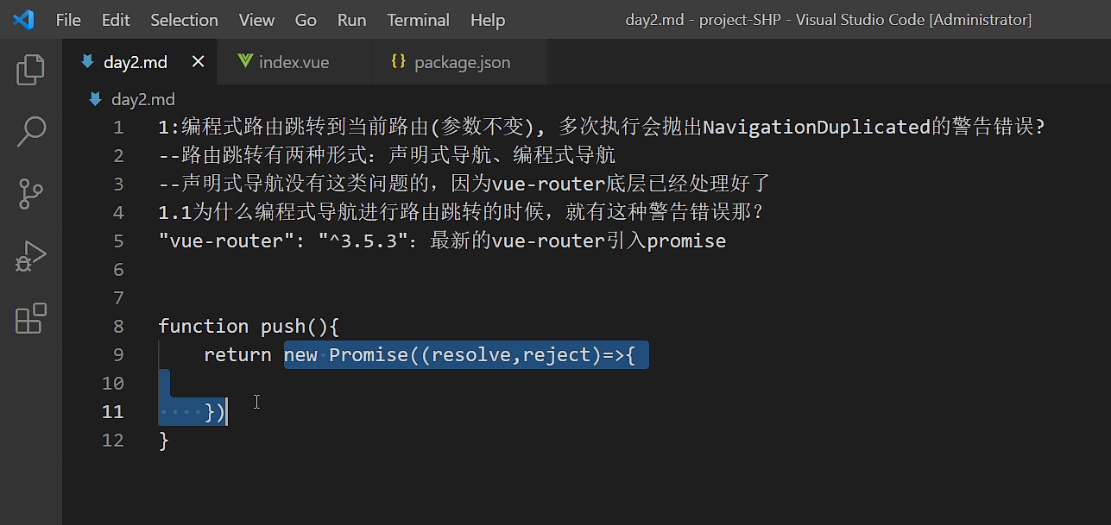
Push方法会返回一个promise对象

Slide 3
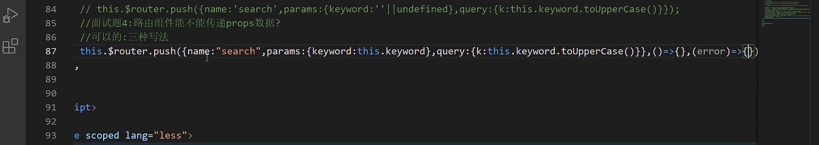
传入两个回调函数

Slide 4
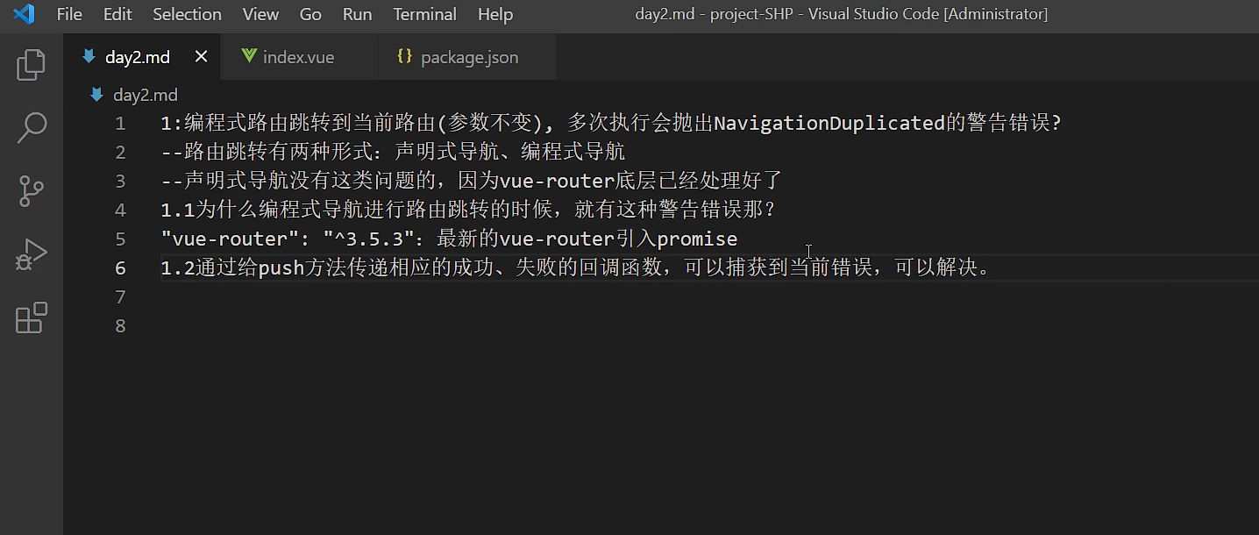
可以解决，但是治标不治本

Slide 5
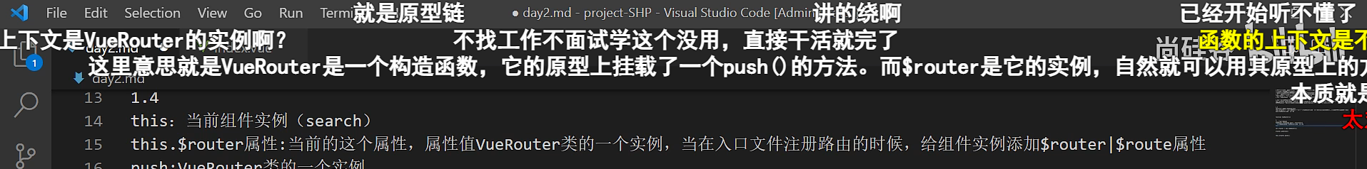
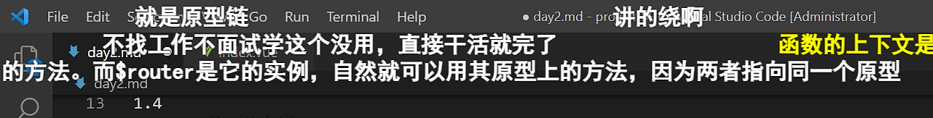

Slide 6
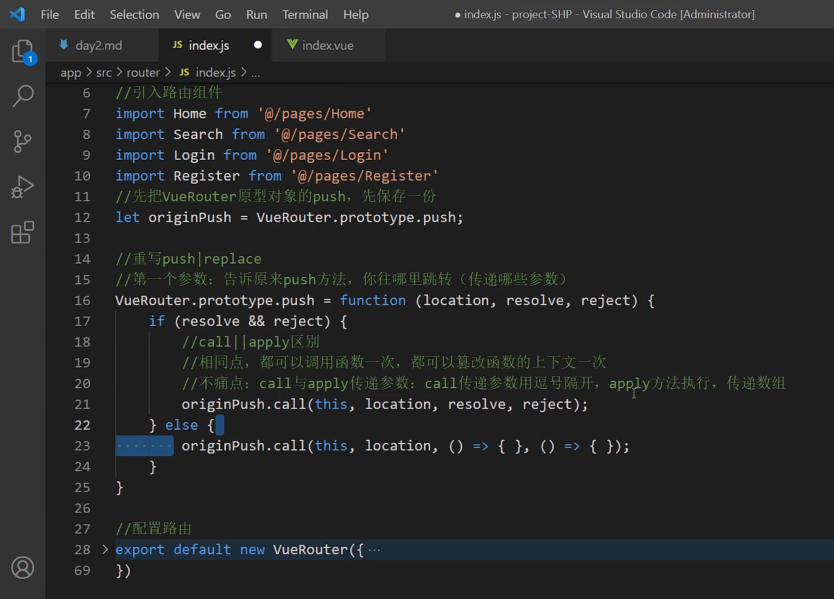

Slide 7
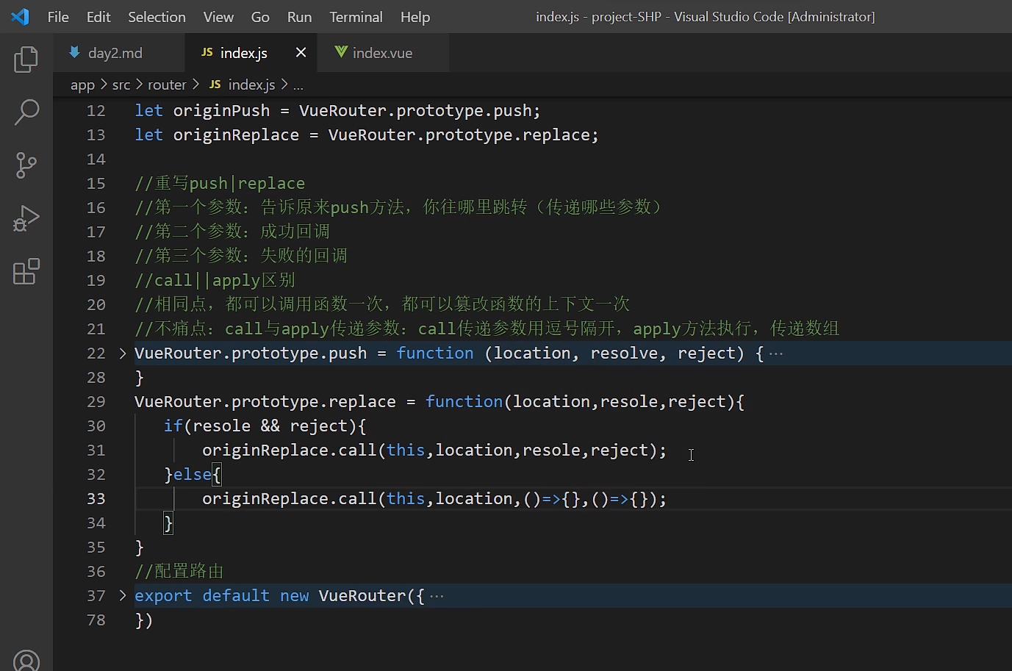
就是看函数参数中，有没有resolve和reject回调函数
如果有还是用原来的执行
没有就给他加上一个

Slide 8
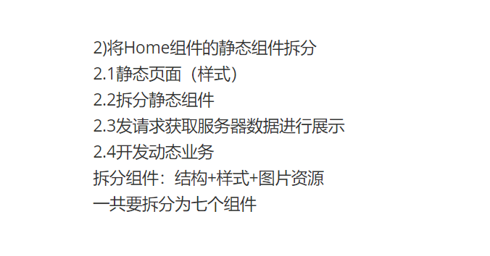

Slide 9
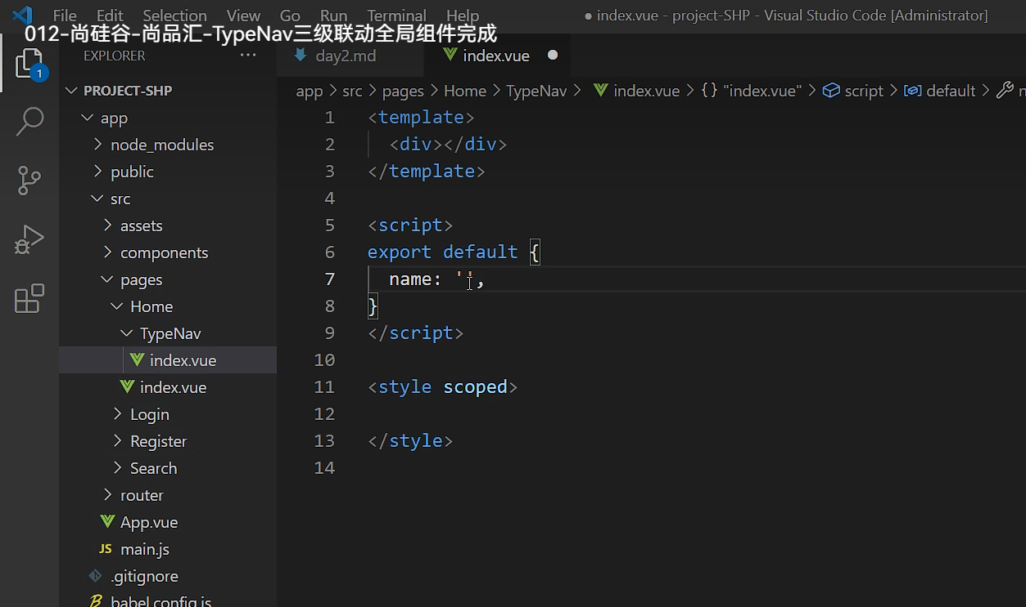
新建文件夹，新建文件
初始化组件

Slide 10
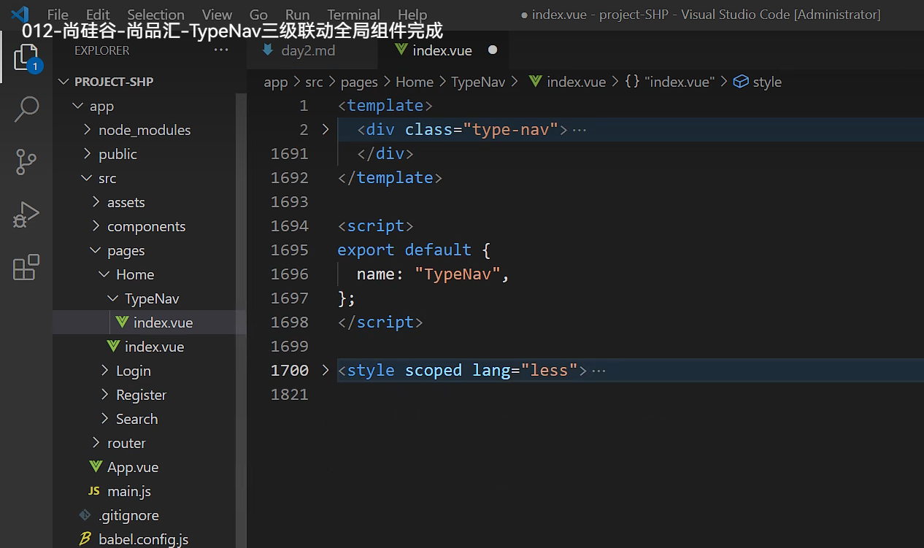
粘贴完结构和样式之后，一定要确定有没有图片

Slide 11
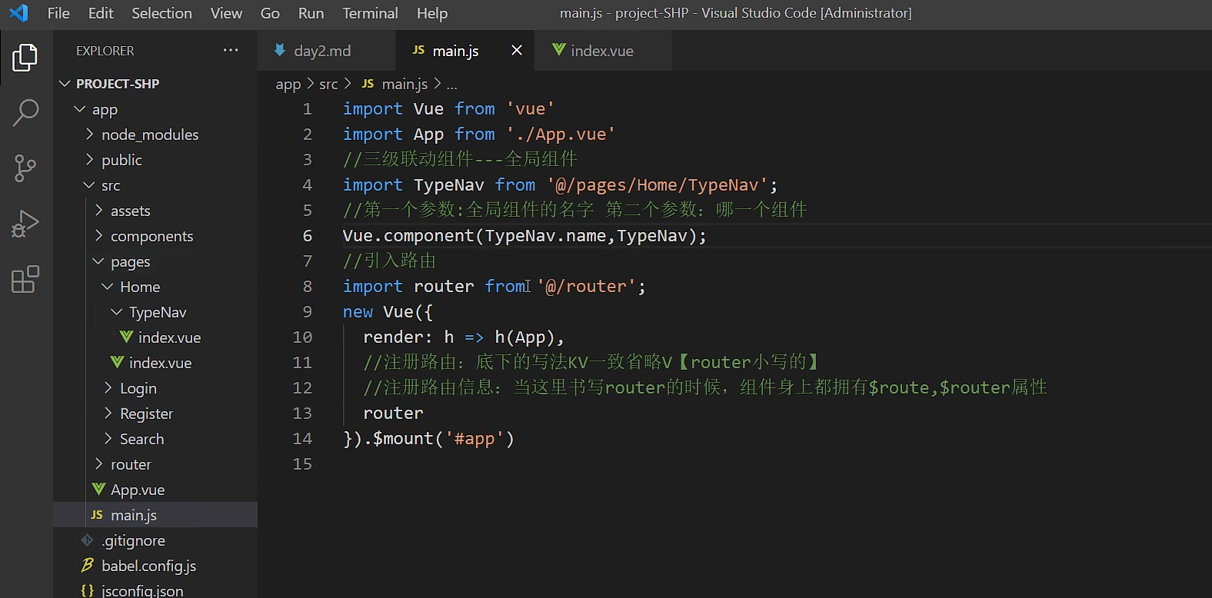
注册为全局变量

Slide 12
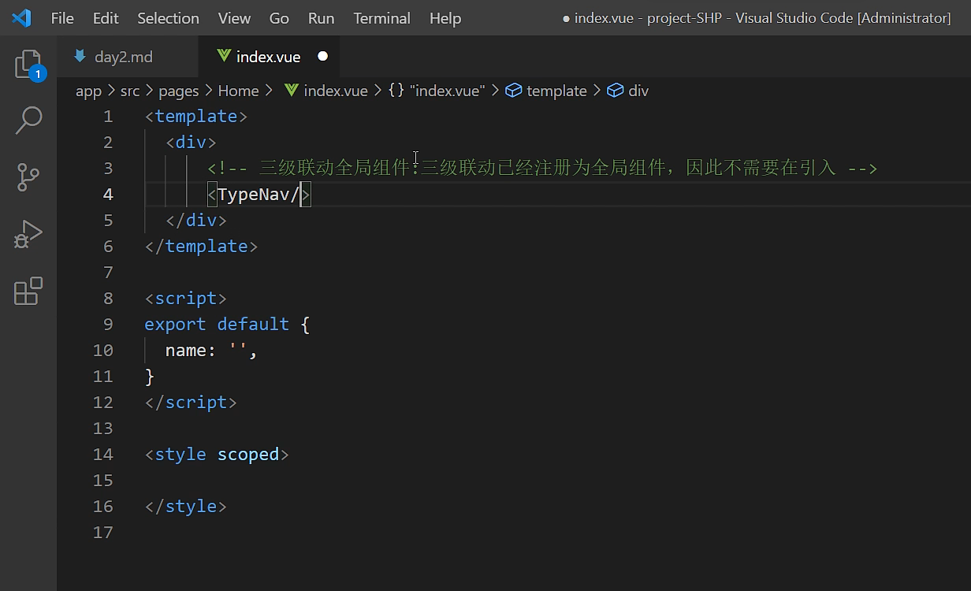

Slide 13
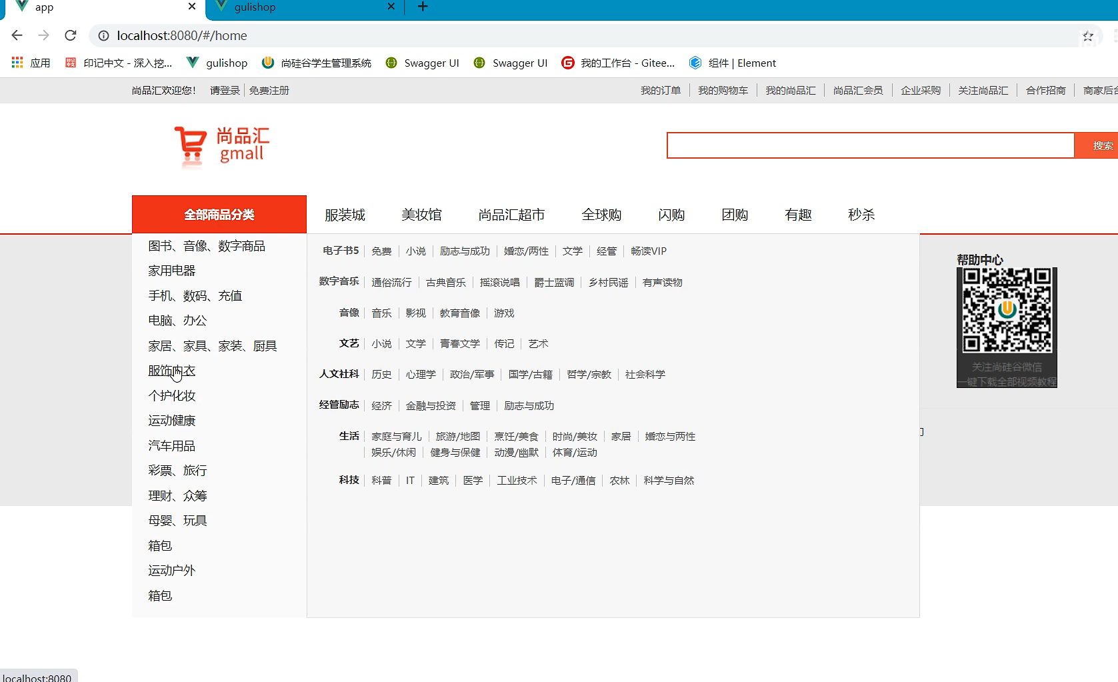
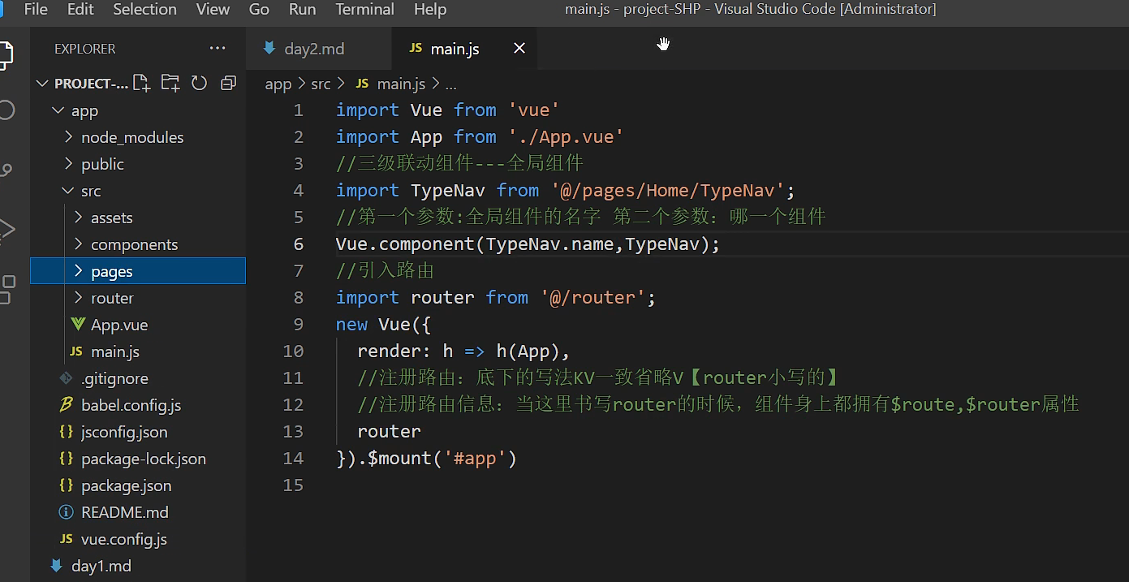
将组件注册为全局组件

Slide 14
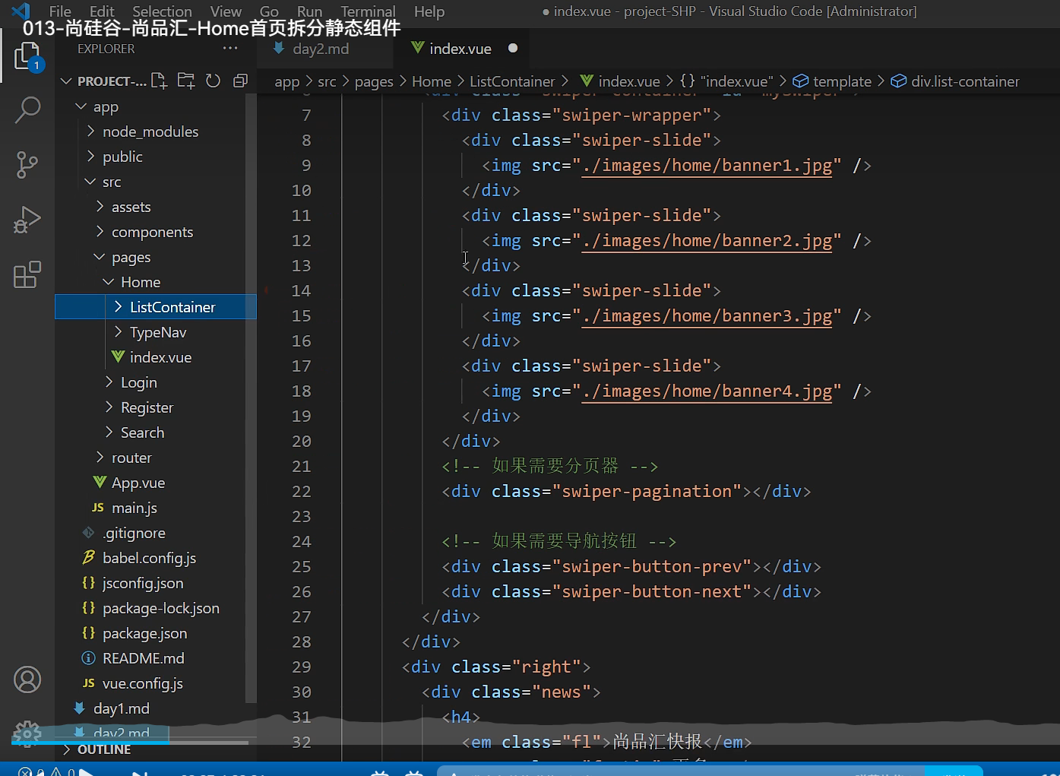
把home组件中的列表项，拆成一个个的组件

Slide 15
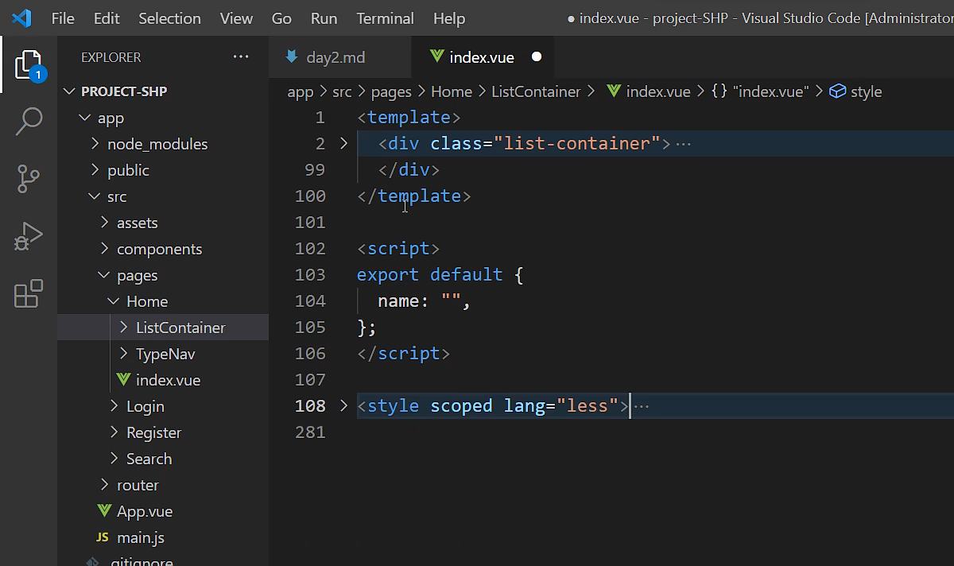
初始化样式和结构

Slide 16
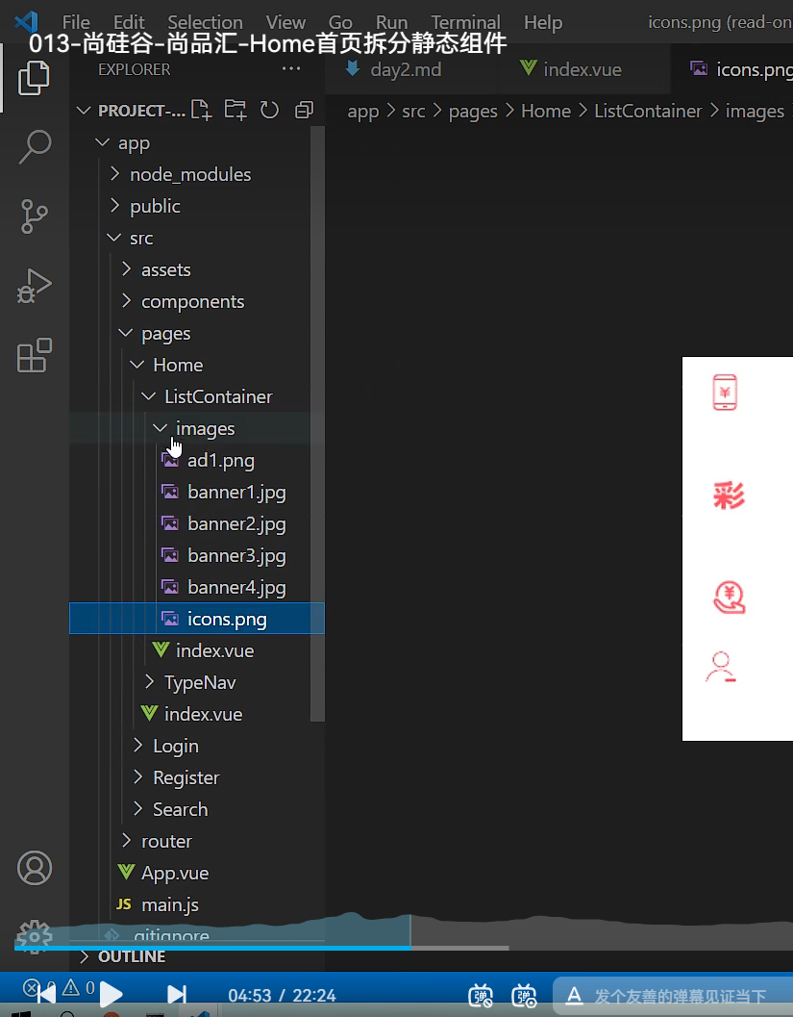
把图片也复制过来
并把路径改成正确的

Slide 17
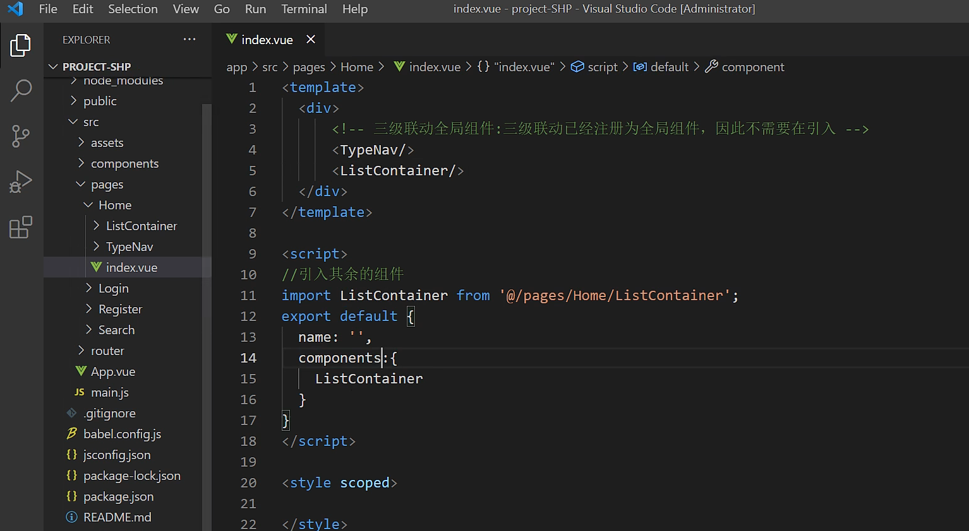
静态组件的引入，注册，使用
因为引入文件夹会自动找里面的index.vue

Slide 18
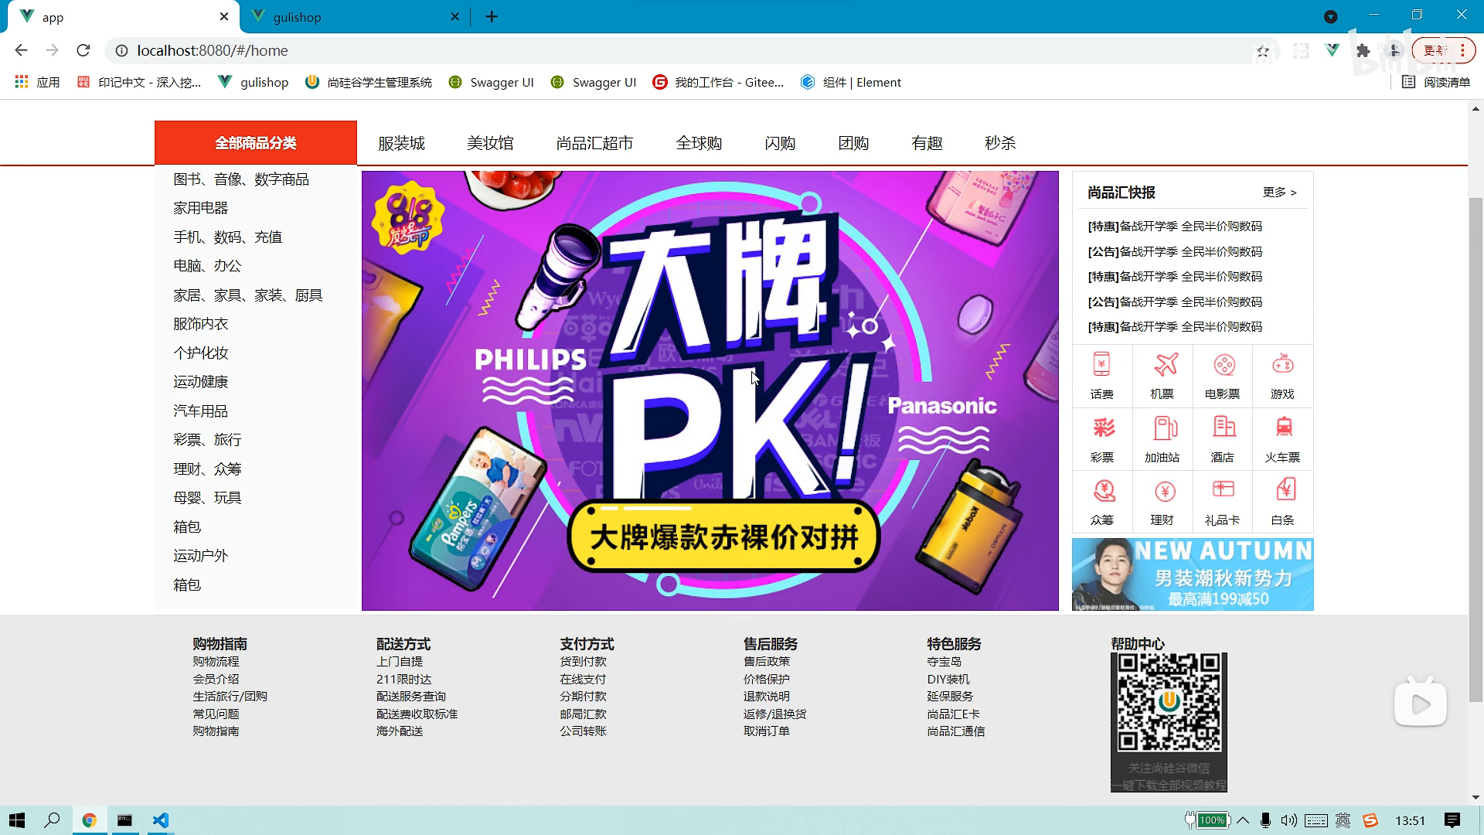

Slide 19
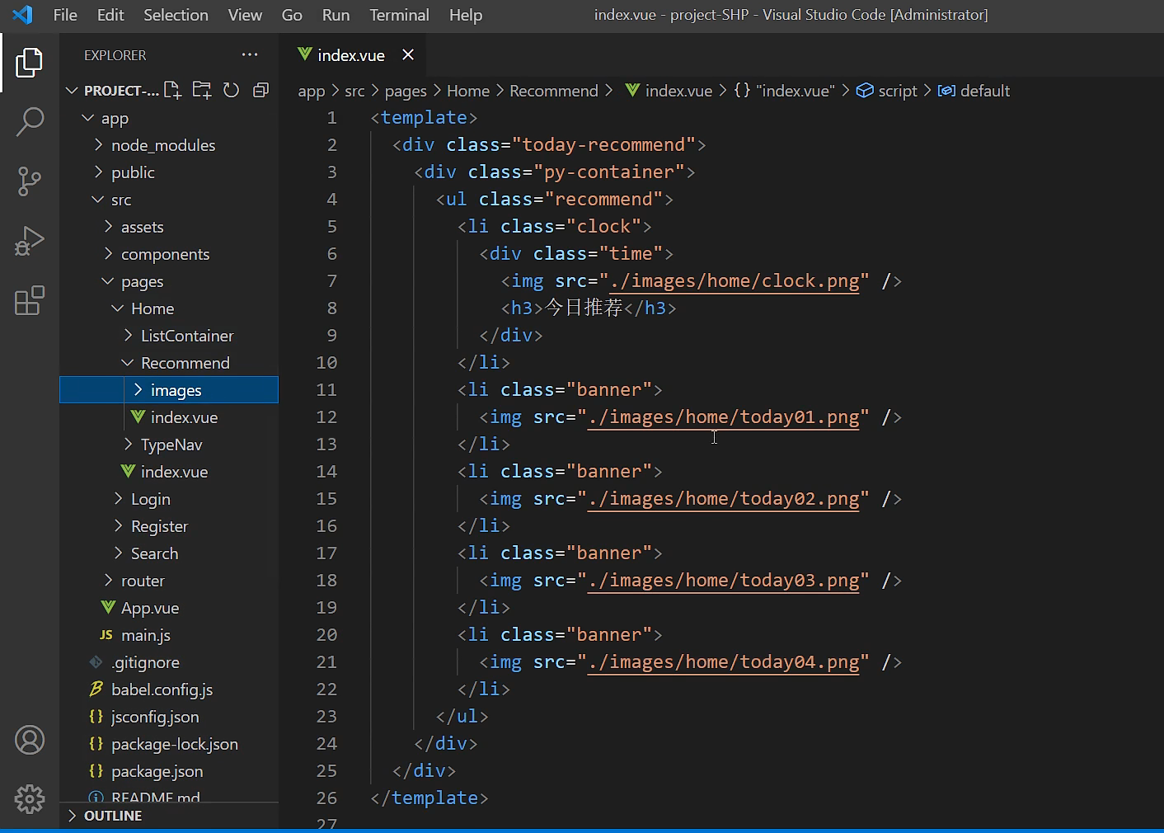
今日推荐模块
框架，样式，图片
图片的正确引用地址

Slide 20
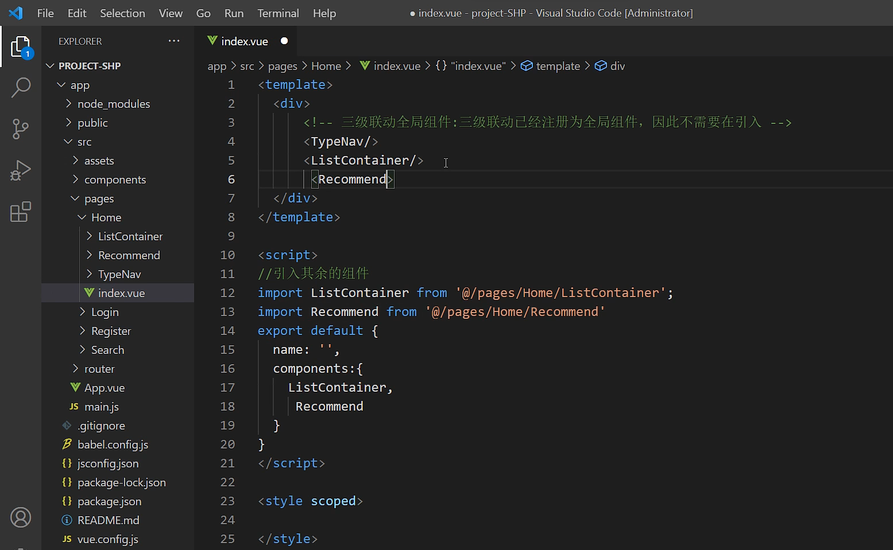
在home组件中
引入 注册 使用

Slide 21
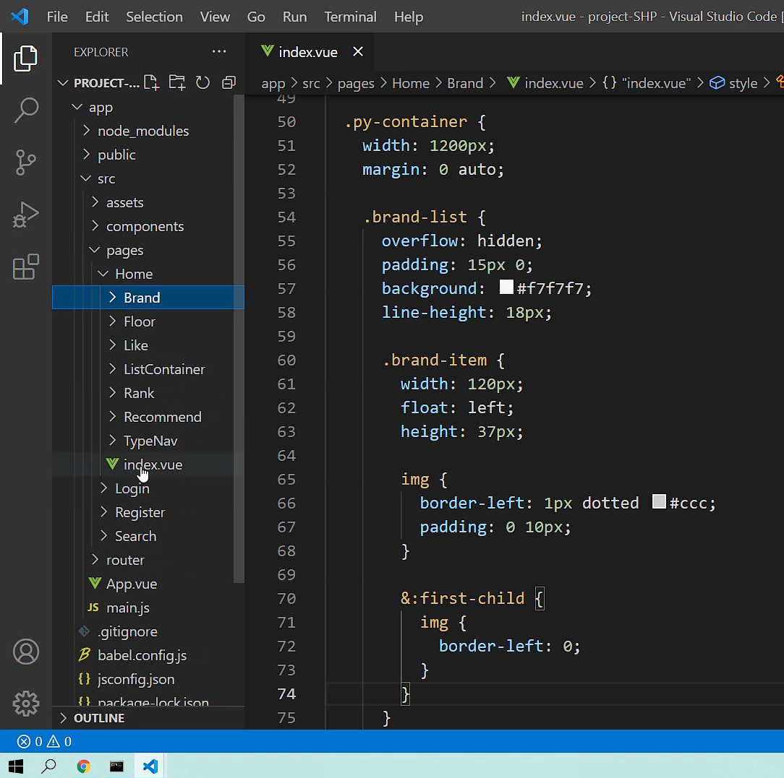
初始化静态组件

Slide 22
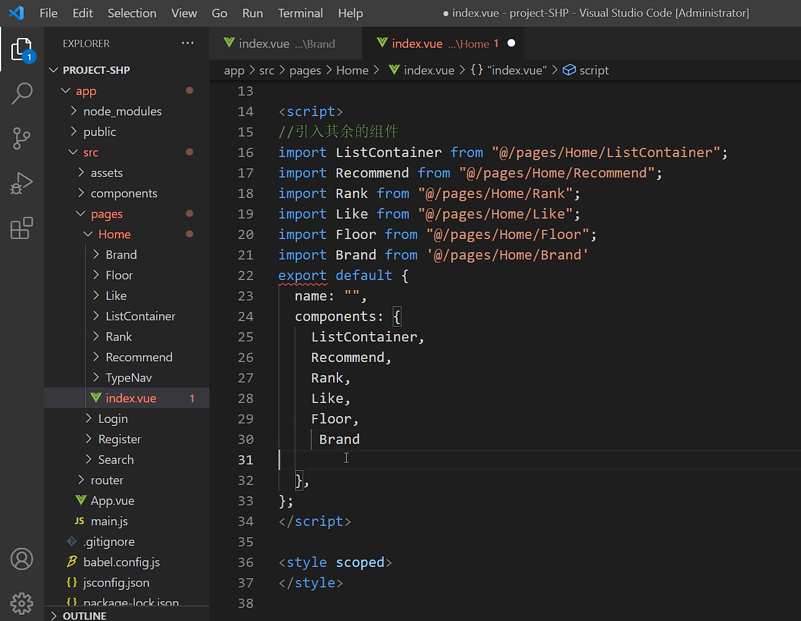
导入注册使用

Slide 23


Slide 24
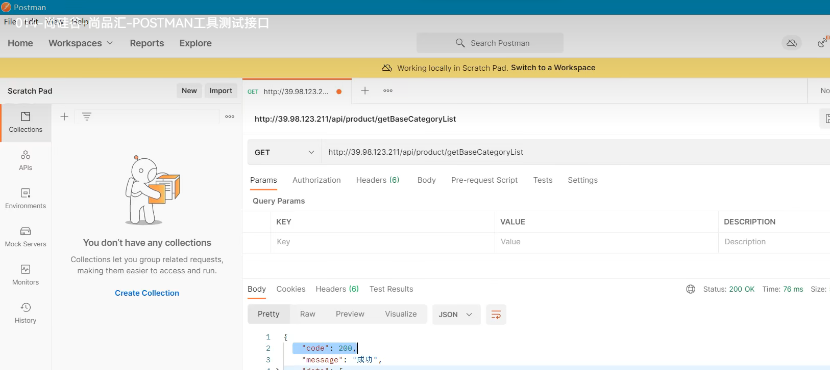
测试接口能不能用

Slide 25
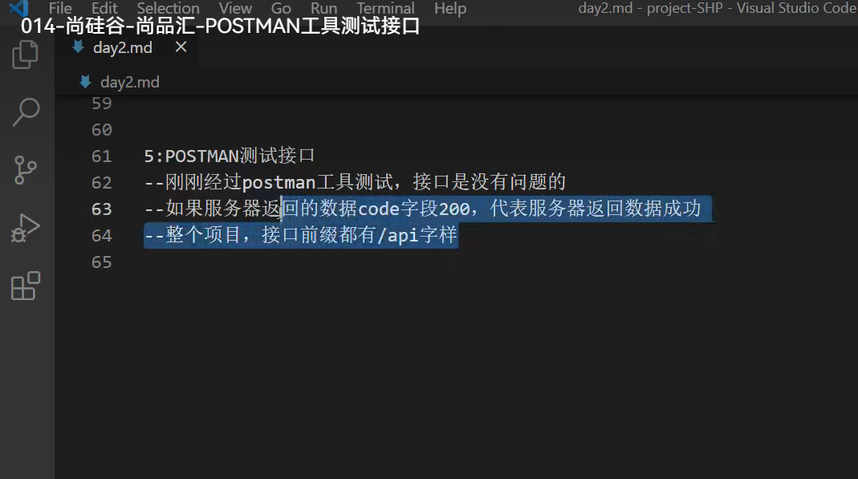

Slide 26
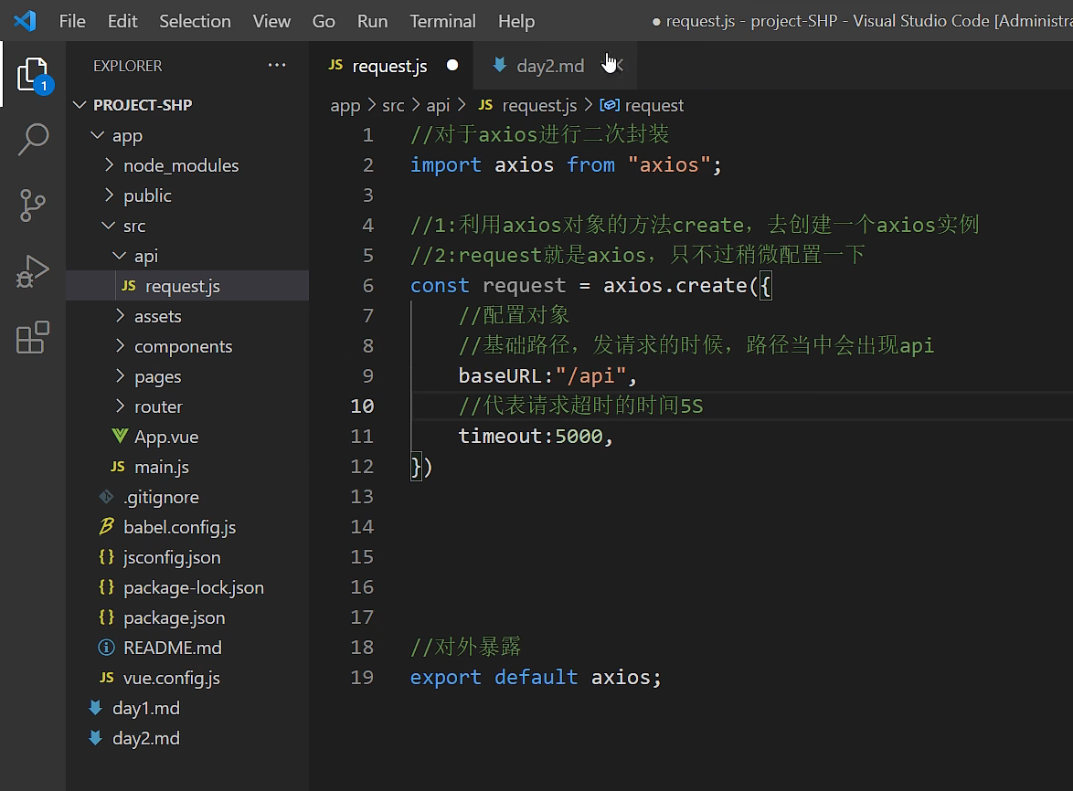
二次封装，axios

Slide 27
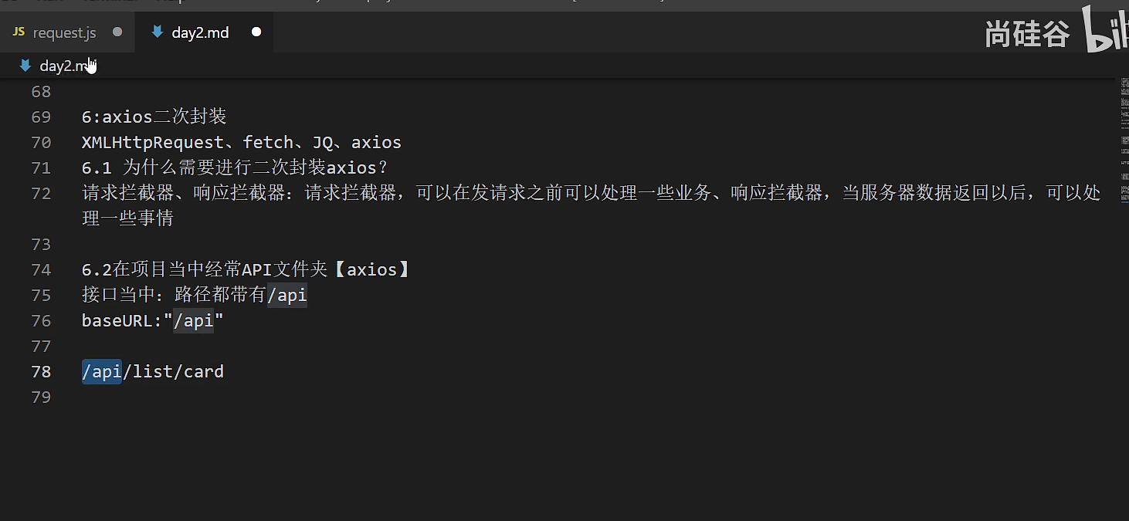
写路由的时候可以省略/api直接写/list/card即可

Slide 28
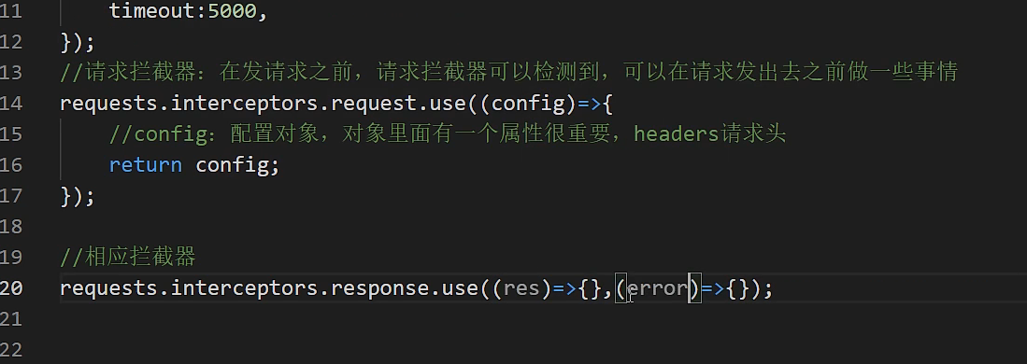

Slide 29
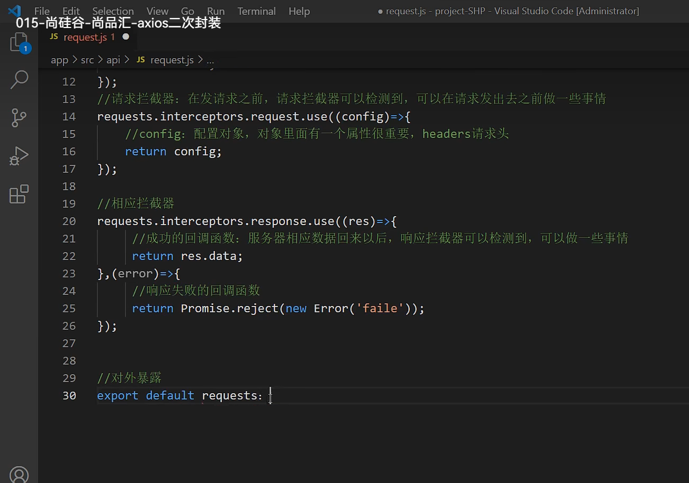
创建一个error终止promise

Slide 30
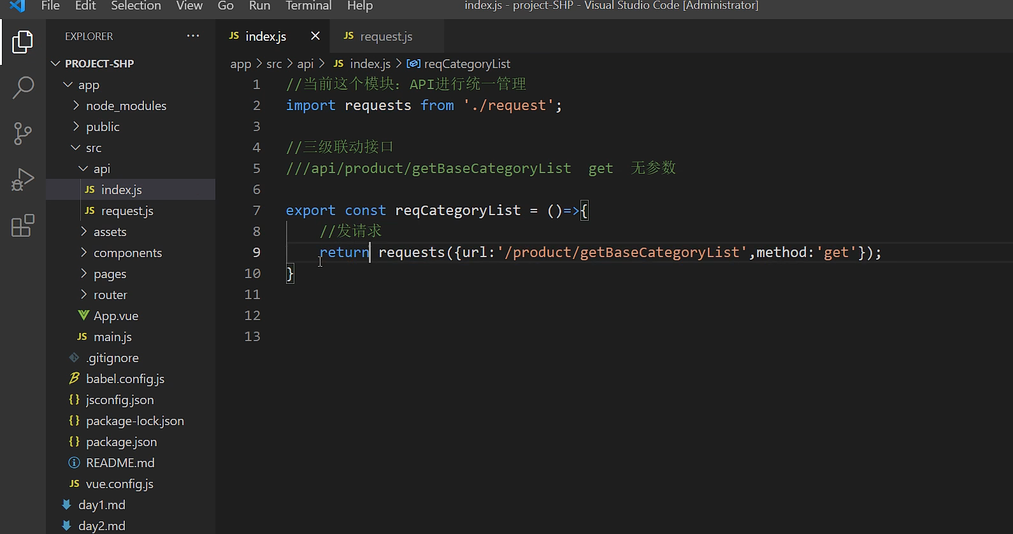

Slide 31
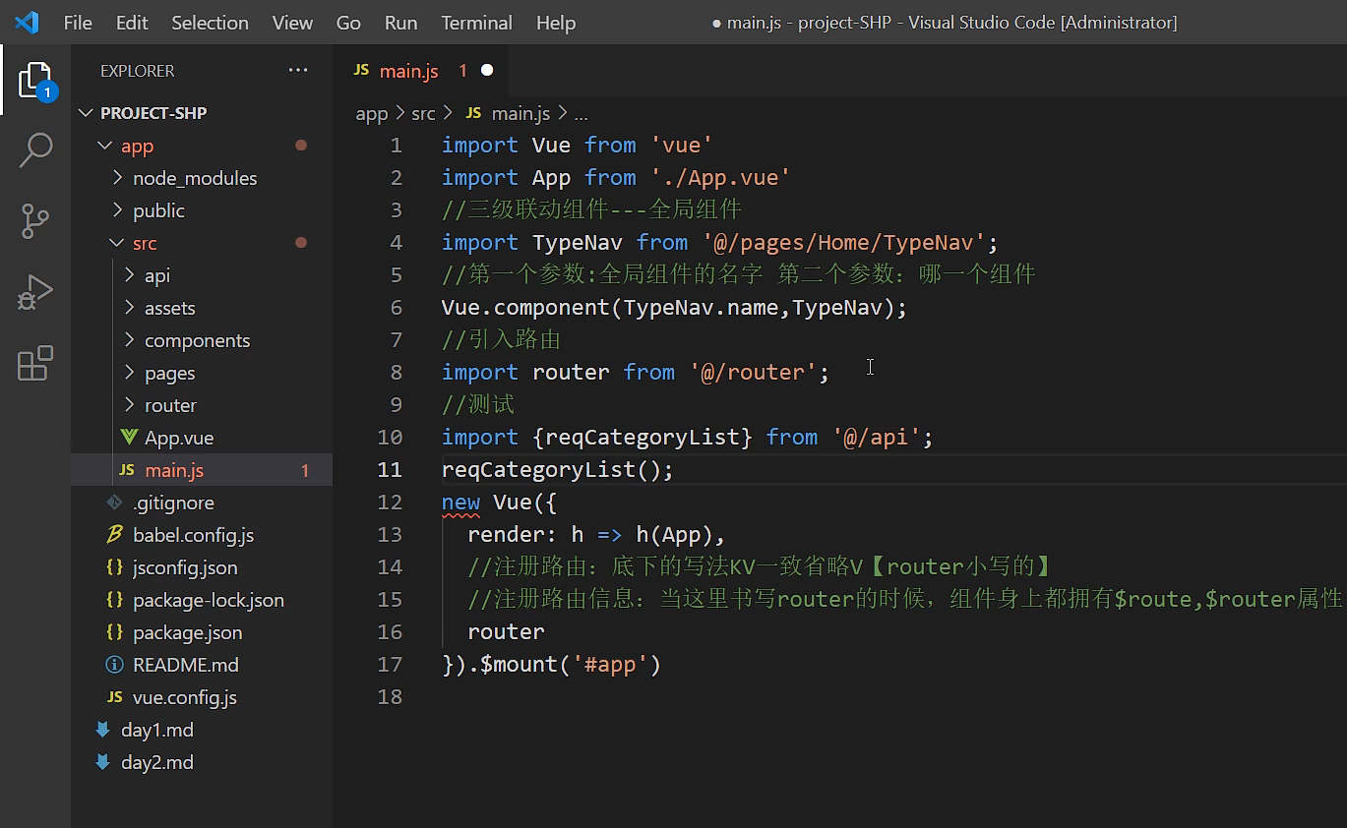
发情请求

Slide 32
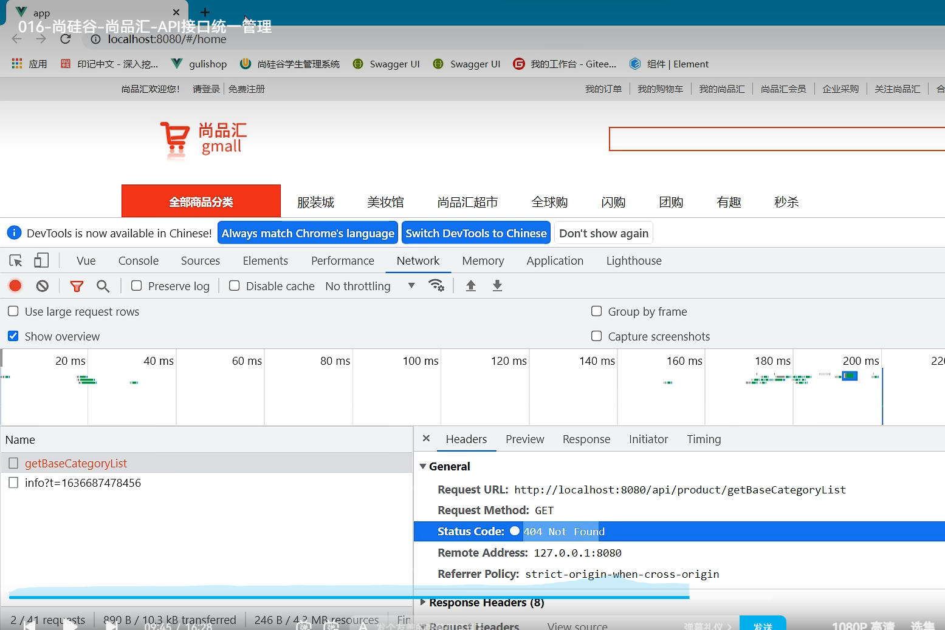
请求失败，因为出现跨域问题

Slide 33
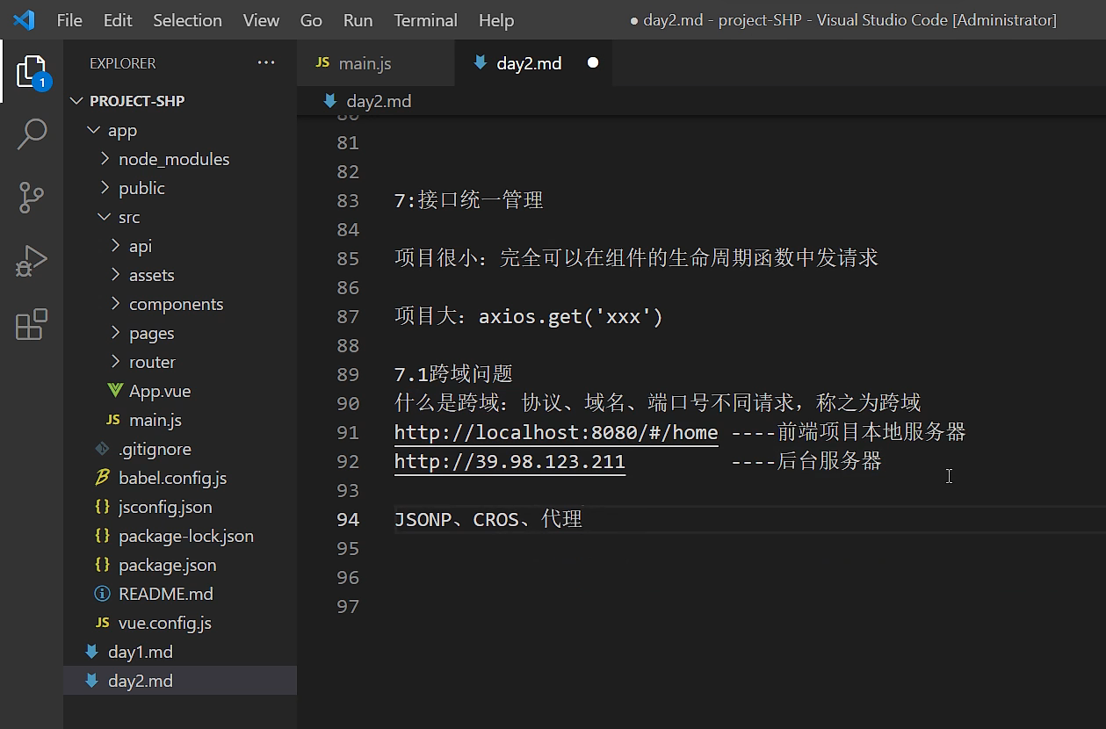

Slide 34
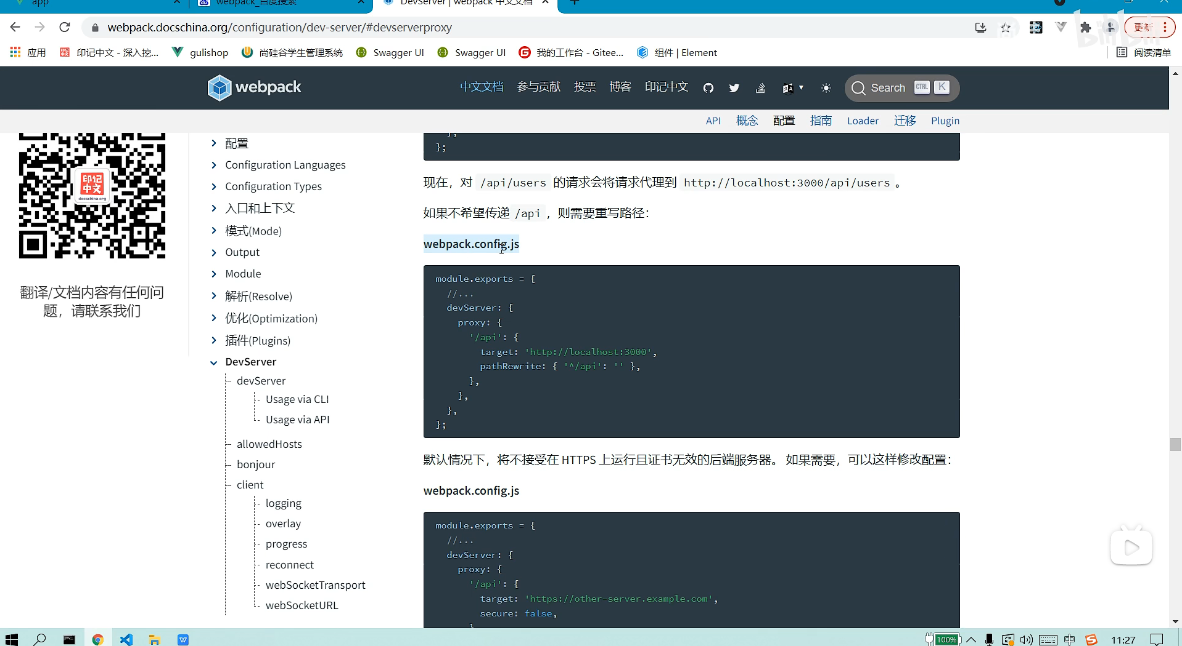
相当于vue.config,js文件

Slide 35
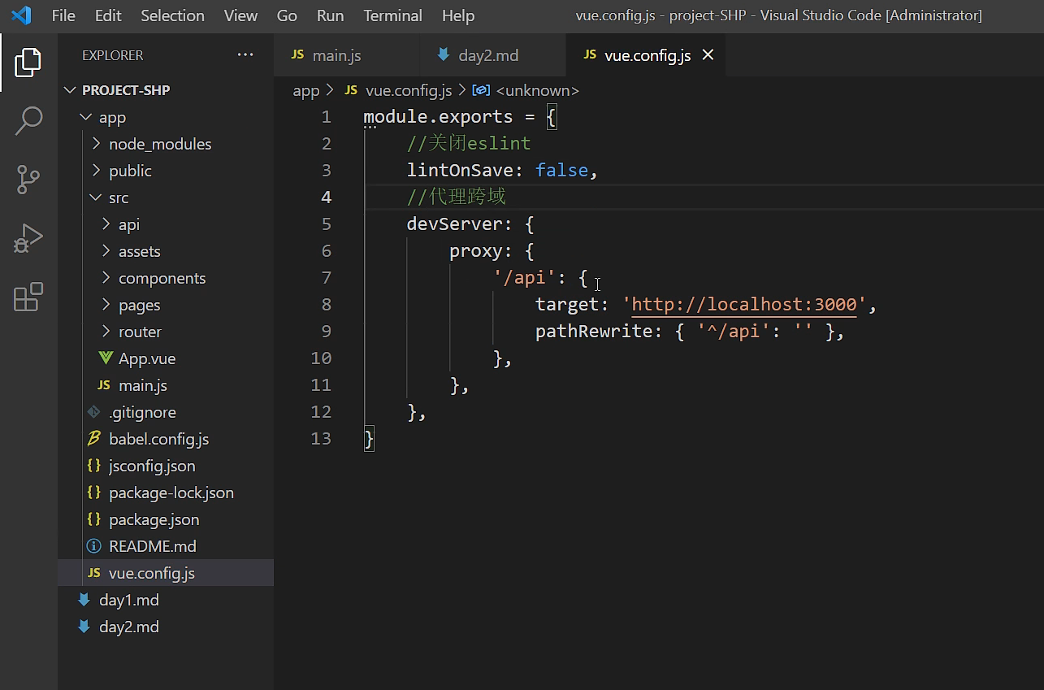
复制过来
前端发请求的时候，路径带有“/api”
代理服务器会找里面的链接服务器要数据

Slide 36
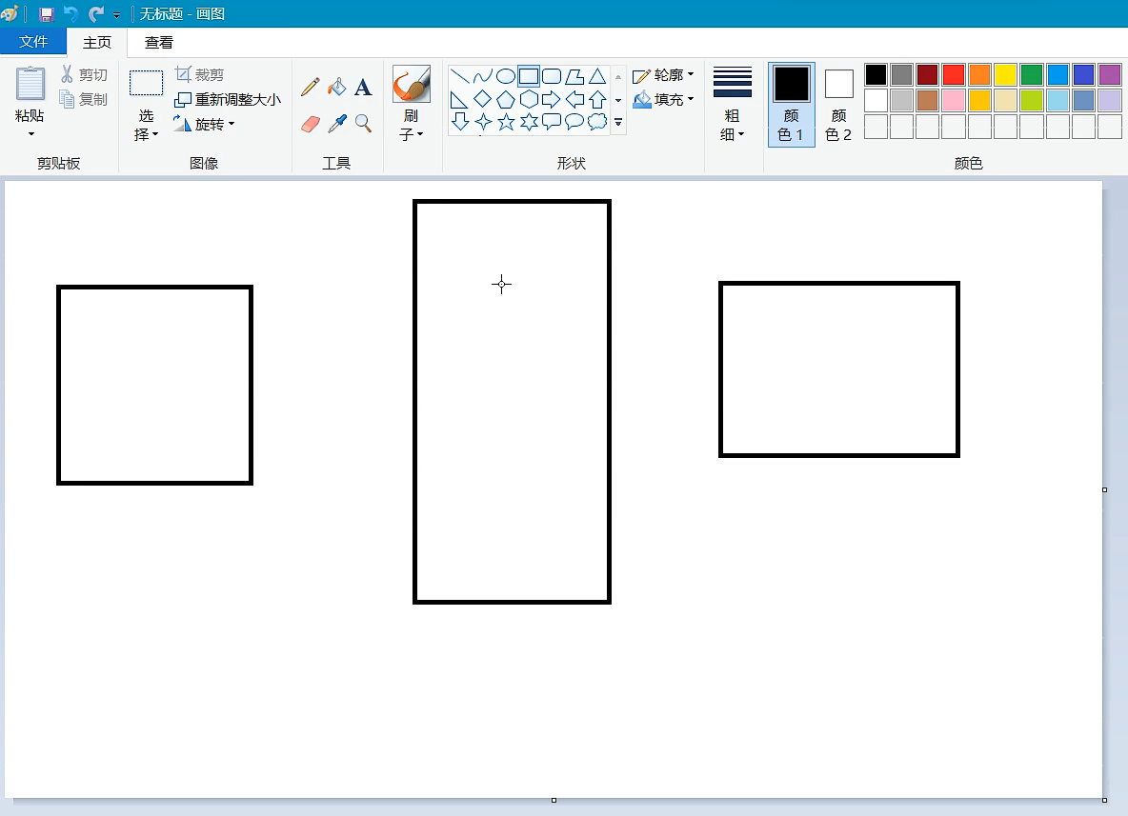
浏览器
服务器
代理服务器
浏览器发送请求，发现里面有 /api
代理服务器就帮我们向真实的服务器要数据

Slide 37
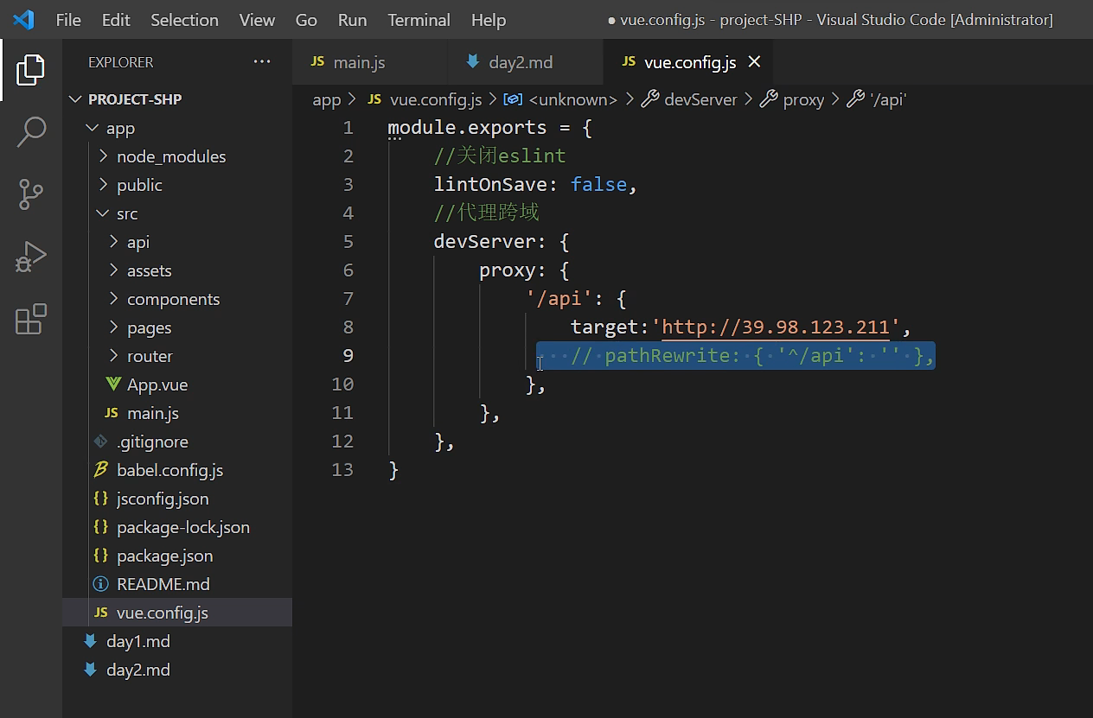
配置文件进行更改，需要重新运行一遍
已经都带有api
路径重写已经不需要了

Slide 38
学习跨域请求问题
JSON 。。。

Slide 39
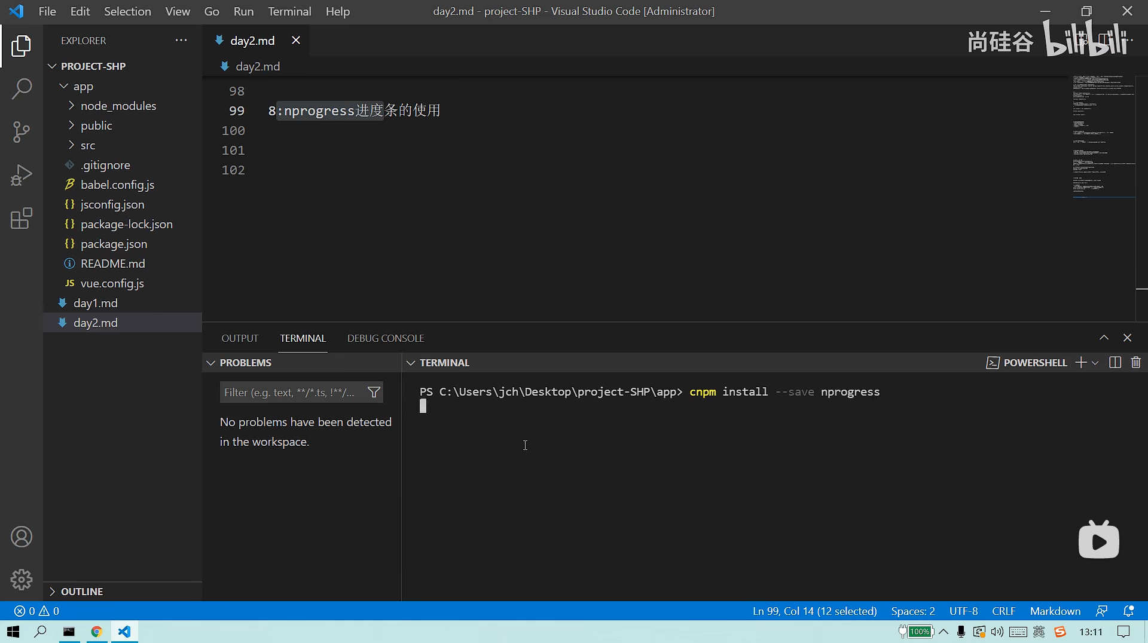

Slide 40
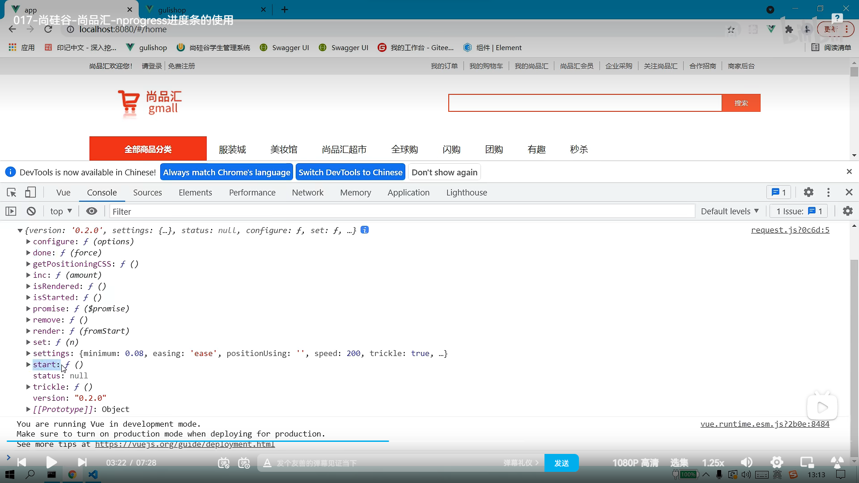
Progress是一个对象

Slide 41
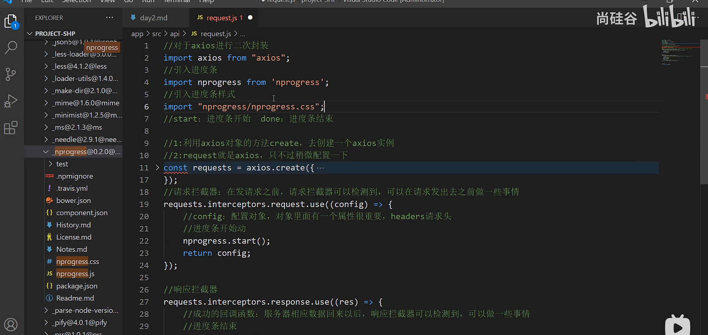
引入nprogress和他的样式

Slide 42
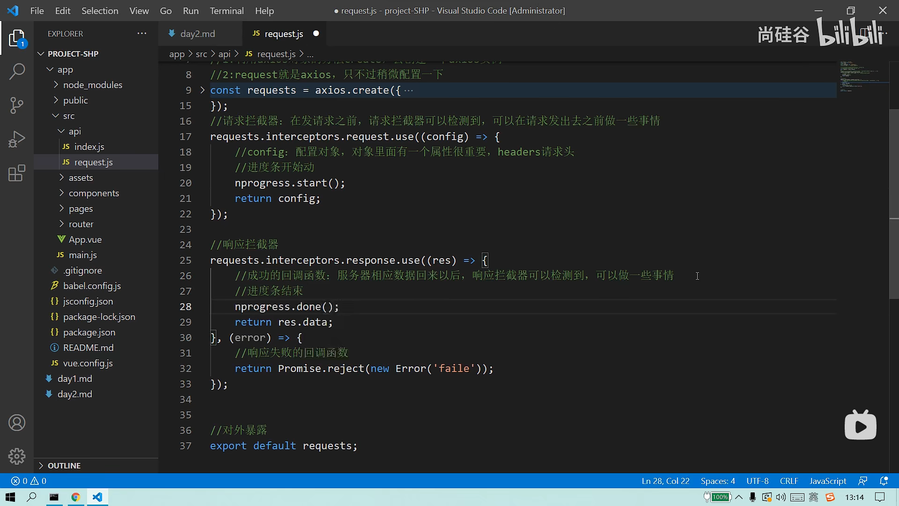

Slide 43
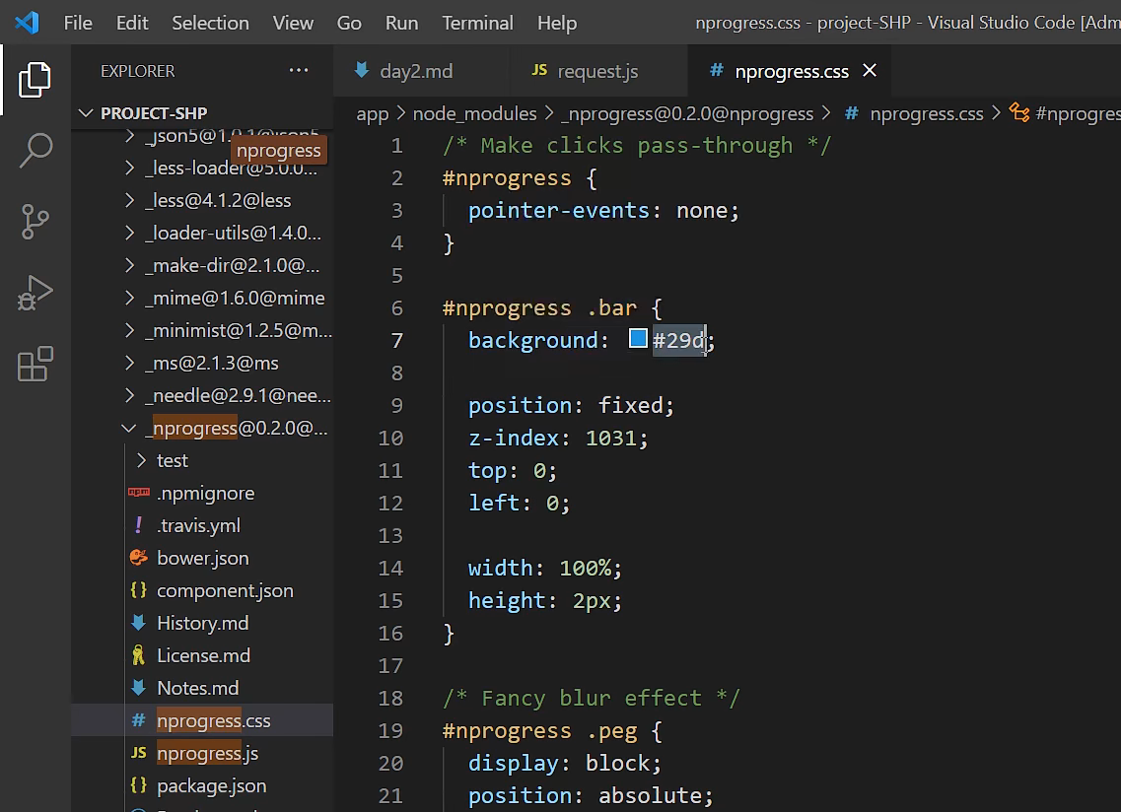
在css文件中，可以更改相应的样式

Slide 44
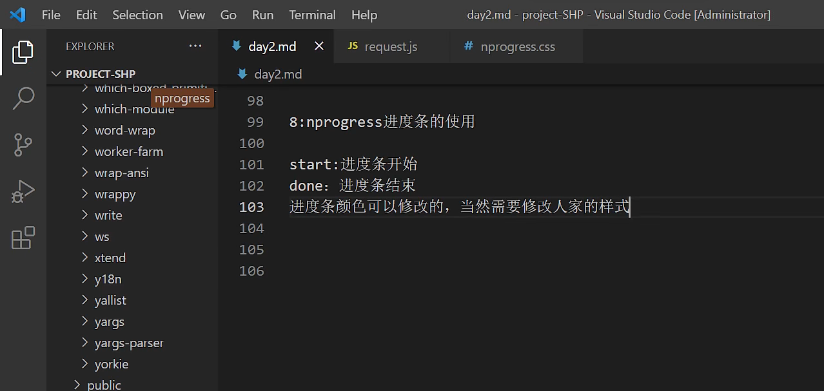

Slide 45
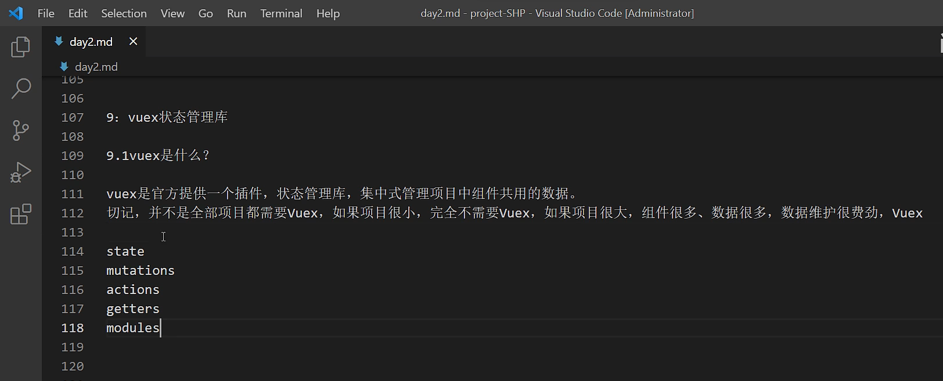

Slide 46
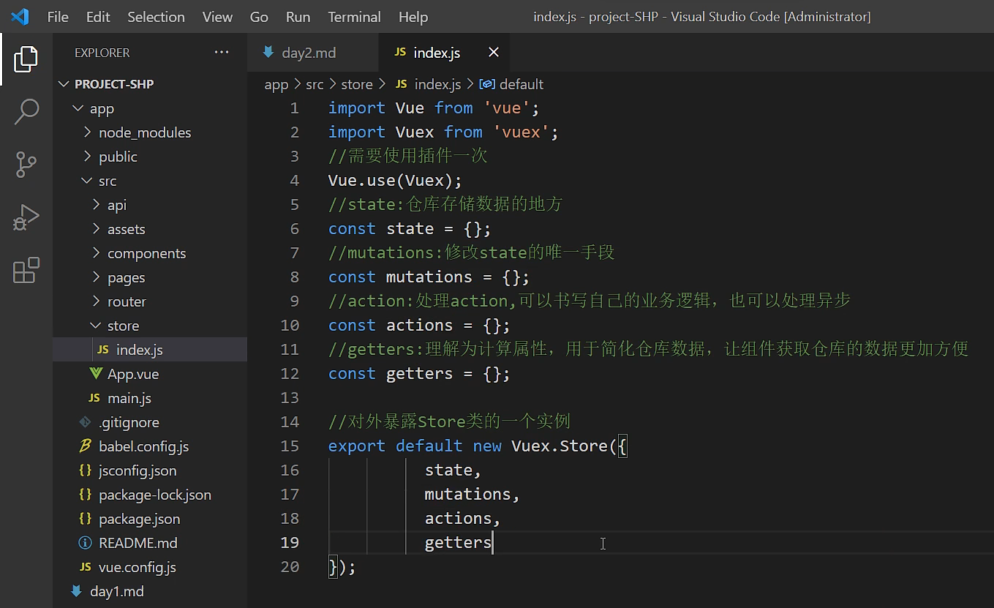
安装vuex包，新建文件，并进行相应的配置

Slide 47
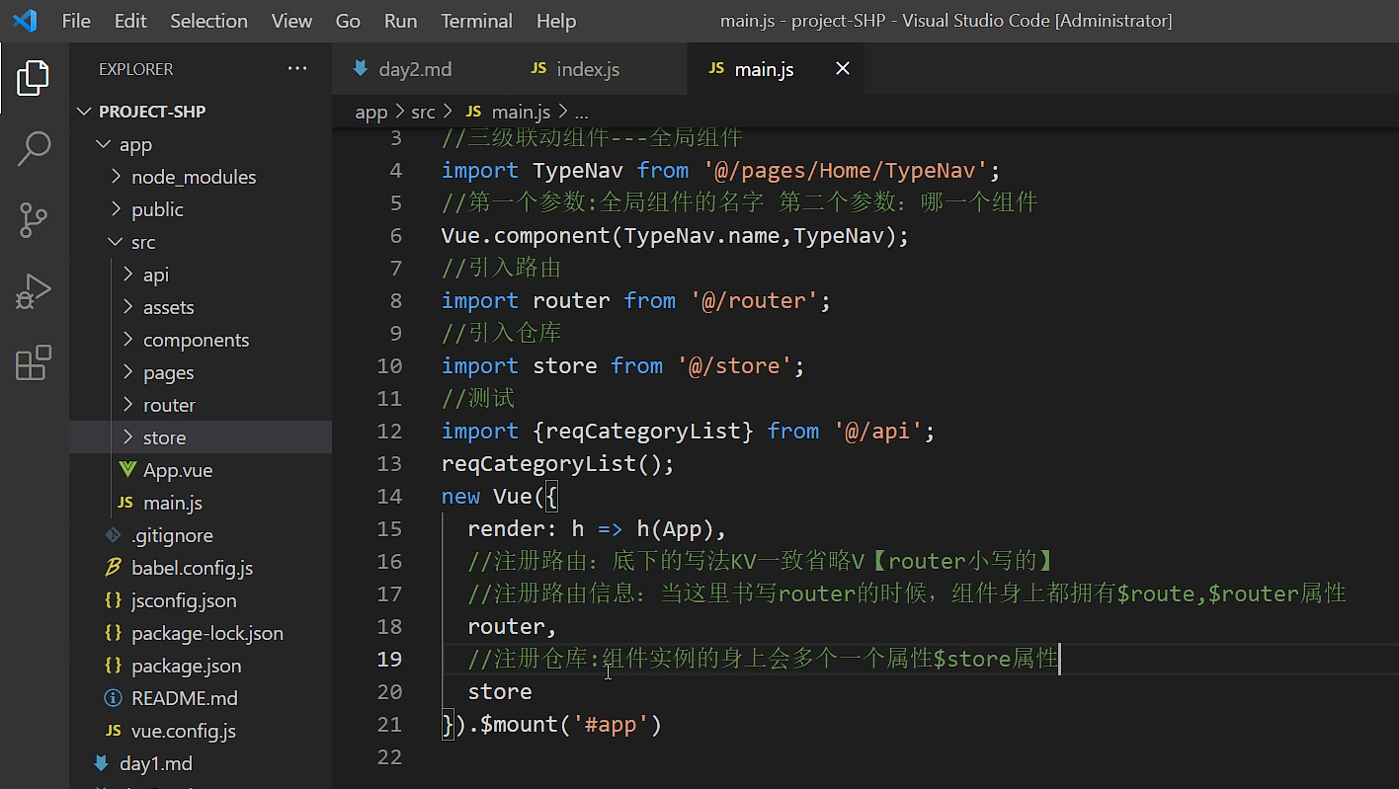

Slide 48
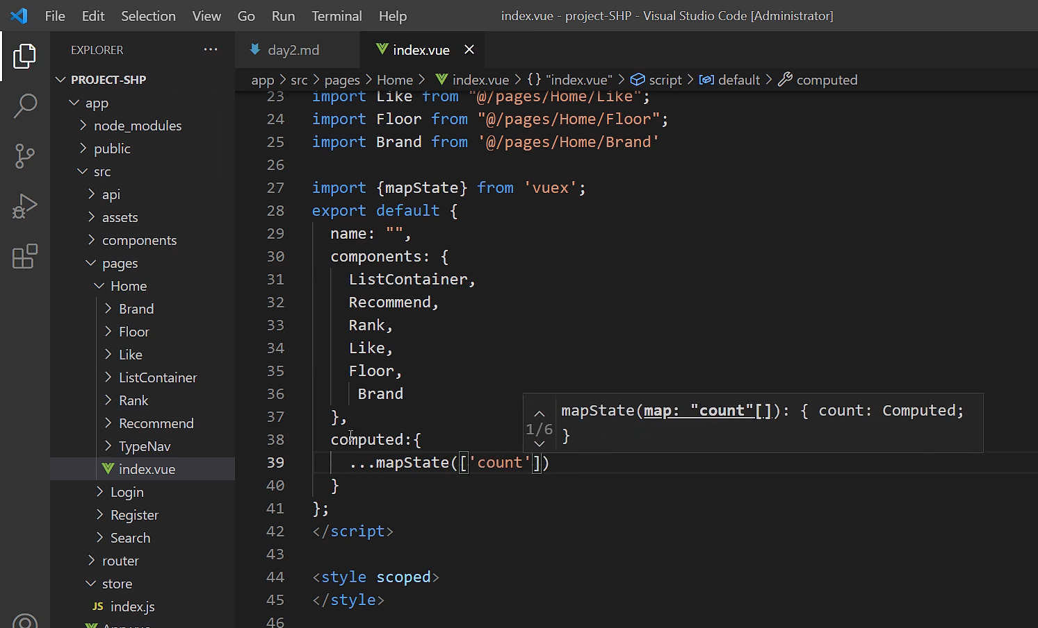
拿到vuex中state的数据

Slide 49
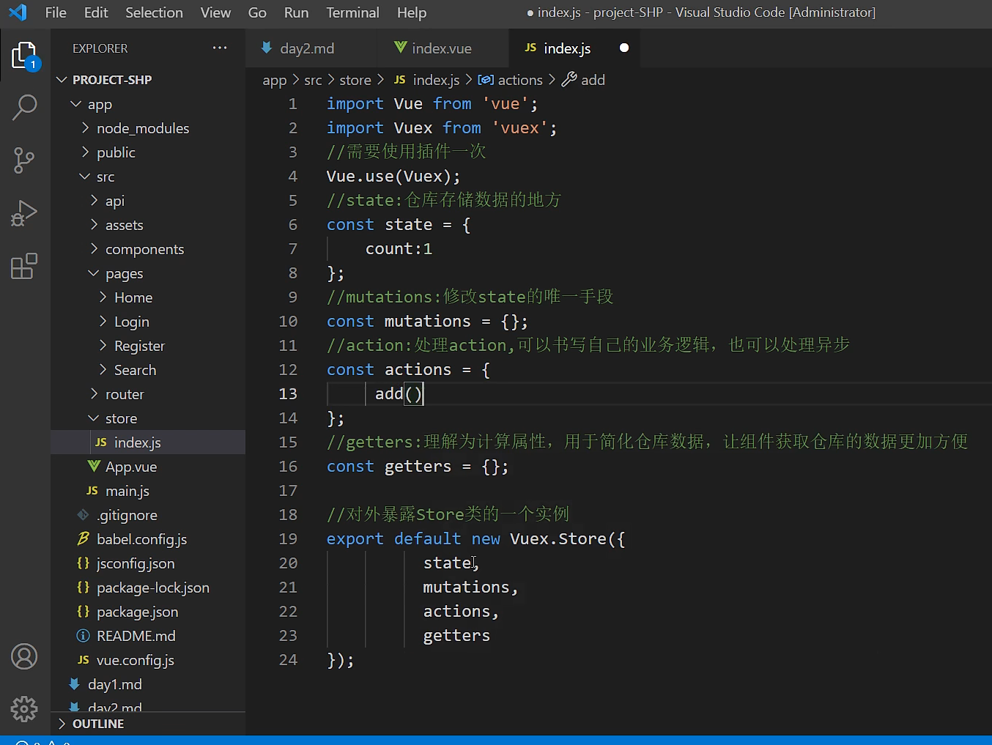

Slide 50
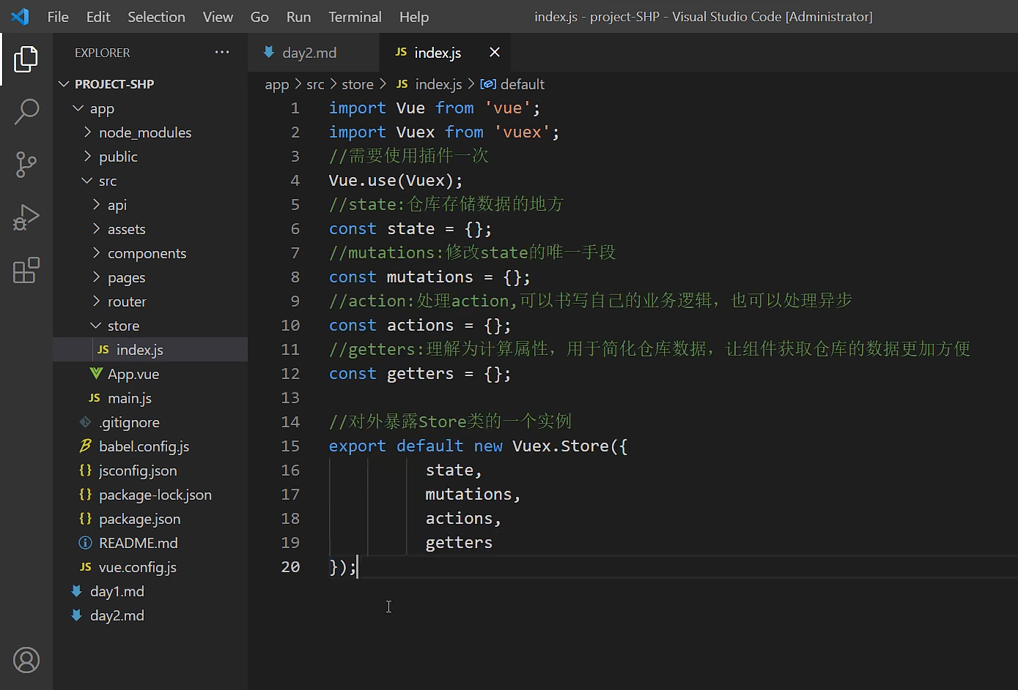

Slide 51


Slide 52



Slide 53



结构出context中的commit

Slide 54

新建文件夹+index.js
在每个index.js文件中，创建自己的
State,actions,mutations,getters
并向外暴露

Slide 55


Slide 56

分模块化开发

Slide 57


Slide 58


Slide 59


Slide 60

导入调用这个组件的请求

Slide 61

Result.data就是真实的数据

Slide 62


要有一个起始值，否则没法改变state中的数据

Slide 63


简化形式

